Slide 1
식약처 소아희귀암 과제 정리
2018.11.12

Slide 2
3차년도 연구 내용

Slide 3
샘플 데이터 분석 현황
약물 / 진단 | 실험 타입 | 샘플 타입 | 샘플 수 | 총계
부설판 부작용 | 전장 유전체 시퀀싱 (WGS) | DNA | 12 | 1114
 | 표적 시퀀싱 (약물 패널) | DNA | 149
 | 전장 엑솜 시퀀싱 (WXS) | 골수, 말초혈액, 타액 | 241
6-메르캅토푸린 부작용 | 표적 시퀀싱 (약물 패널) | DNA | 46
 | 전장 엑솜 시퀀싱 (WXS) | 골수, 말초혈액 | 540
엘-아스파라기나제 부작용 | 전장 엑솜 시퀀싱 (WXS) | DNA | 29
급성 골수성 백혈병 | 전장 엑솜 시퀀싱 (WXS) | 골수, 말초혈액 | 127
메토트렉세이트 부작용 | 전장 엑솜 시퀀싱 (WXS) | 골수, 말초혈액 | 41
스테로이드 부작용 | 전장 엑솜 시퀀싱 (WXS) | 골수, 말초혈액 | 17
기타 소아 희귀암 | 전장 엑솜 시퀀싱 (WXS) | 머리카락, 말초혈액 | 119
3차년도 분석 계획
추가 샘플 수집 중

Slide 4
샘플 WXS 실험 현황
프로젝트 | 분석 담당자 | 임상 담당자 | 상태 | 검체 수
Busulfan / Hepatic VOD | 이정훈 | 최정윤 (서울) | 실험완료 | 216 | 216/241
 |  |  | 실험실패 | 25
6MP / Neutropenia | 유승원 | 김혜리 (아산) | 실험완료 | 370 | 370/540
 |  |  | 실험진행/예정 | 82
 |  |  | 실험실패 | 88
L-asp / Acute pancreatitis | 윤선민 | 홍경택 (서울) | 실험완료 | 26 | 26/29
 |  |  | 실험진행/예정 | 1
 |  |  | 실험실패 | 2
AML / Prolonged neutropenia | 윤선민 | 유건희 (삼성) | 실험완료 | 83 | 83/127
 |  |  | 실험진행/예정 | 14
 |  |  | 실험미진행/실패 | 30
MTX / Nephrotoxicity | 권호식 | 최정윤 (서울) | 실험완료 | 9 | 9/41
 |  |  | 실험실패 | 32
Steroid / Hyperglycemia | 한봄 | 유건희 (삼성) | 실험완료 | 17 | 17/17
Vincristine / Neurotoxicity | . | 김혜리 (아산) | 실험진행/예정 | 0 | 0/0
Carboplatine / Ototoxicity | . | 최정윤 (서울) | 실험진행/예정 | 0 | 0/0
미분류 샘플 |  |  | 실험완료 | 3 | 3/119
 |  |  | 실험진행/예정 | 116
Total |  |  |  | 724/1114

Slide 5
3차년도 성과 목표
※ 기간: 2018년 1월 1일 ~ 2018년 12월 31일
(단위: 편, 건, 명, 천원)
구분 |  |  | 목표치 | 비고
과학적 성과 | 국외논문 게재 | SCI | 1/3 | Successful haploidentical transplantation with post-transplant cyclophosphamide for activated phosphoinositide 3-kinase δ syndrome.
 | 국내논문 게재 | 비SCI | 1/2 | Outcome and prognostic factors in pediatric precursor T-cell acute lymphoblastic leukemia: a single-center experience
 | 학술회의 발표 | 국내 | 1
기술적 성과 | 특허출원 | 국내 | 1
 |  | 국외 | 1
 | 특허등록 | 국내 | 1/1 | 약물유도 백혈구 감소증 발병 위험 예측용 유전자 단일염기다형성 마커 및 이를 이용한 백혈구 감소증 발병 위험 예측 방법
사회적 성과 | 인력양성 | 석사 | 1 | 1세부 -> 해당 인원 없음
 |  | 박사 | 2
 | 교육/홍보 실적 | 교육 | 1/1 | GDA
 |  | 홍보 | 1
 | 기타 | 정보화 기반 구축 | 1/1 | GDM
경제적 성과 | 사업화 | 사업화 투자실적 | 3.5억 | (주)랩지노믹스
 |  | 사업화 현황 | 1
 | 기타 | 고용 창출 | 5.4
추가 MOU 체결

Slide 6
4차년도 연구 계획

Slide 7
차년도 연구 계획
과제 4차년도: 전향적 연구 수행 예정
Genotyping assay
  환아의 TPMT와 NUDT15의 확립된 변이를 기반으로 약의 용량을 전향적으로 결정하여 치료
  두 유전자의 확립되지 않은 변이 및 Whole exome sequencing 상에서 발견될 모든 다른 변이들의 효과를 후향적으로 평가
이를 위해 TPMT와 NUDT15의 확립 + 미확립 주요 변이 대부분을 담은 Genotyping 을 공개적으로 제안할 예정 (타 의료기관 포함)
현재 패널은 주문하였으며, 패널이 배송되는 데까지 4~5주 정도 소요
주문된 패널이 도착하면 테스트 진행할 예정
Notes:
참여 환아의 수를 늘리면서 IRB 부담은 크게 늘리지 않는 방안.

Slide 8
NUDT15
Chr13: 48612049
Chr13: 48612907
Chr13: 48612972
Chr13: 48612974
Chr13: 48611918
Disruptive inframe insertion
Chr13: 48613309
Chr13: 48616564
Exon 1 Exon 2 Exon 3
Exon
UTR
Domain
Nudix hydrolase domain
Amplicon
Text
Target position of intron and promoter region
TPMT
Chr6: 18148247
Chr6: 18143769
Chr6: 18134121
Chr6: 18149105
Chr6: 18145832
Chr6: 18139098
Chr6: 18135442
Chr6: 18131012
Chr6: 18149357
Chr6: 18149358
Exon 1 Exon 2 Exon 3 Exon 4 Exon 5 Exon 6 Exon 7 Exon 8 Exon 9
Exon
UTR
Domain
Thiopurine S-methyltransferase chain
Amplicon
Text
Target position of intron and promoter region

Slide 9
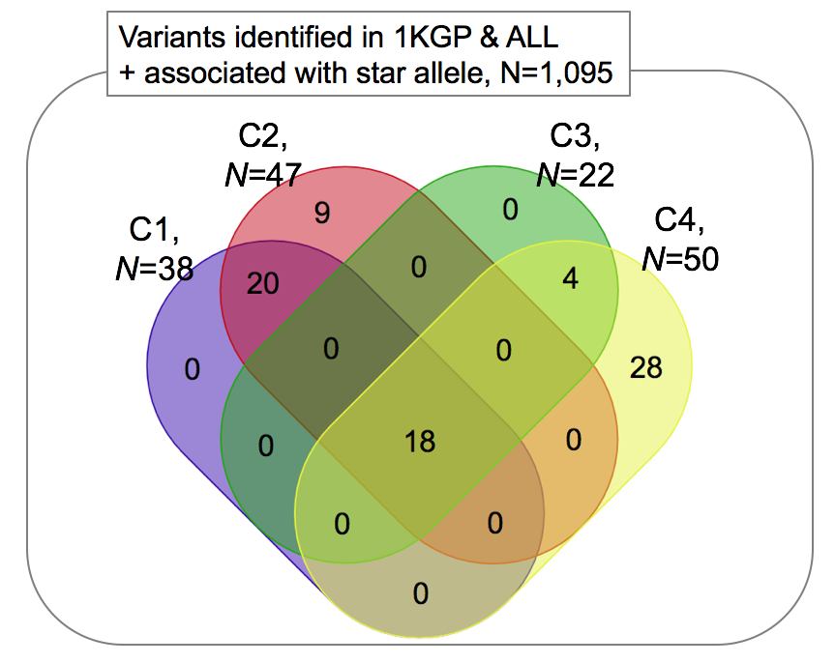
Design
*
C1: Functional variants* identified in ALL+1KGP
C2: Functional + Non-Functional Deleterious (SIFT ≤ 0.05 or CADD ≥ 15) variants identified in ALL+1KGP
C3: Star allele associated variants identified in ALL+1KGP
C4: Star allele associated variants
* Functional variants: missense_variant, frameshift_variant, frameshift_variant&splice_region_variant, disruptive_inframe_insertion, disruptive_inframe_deletion, protein_protein_contact, splice_acceptor_variant, start_lost, and stop_gained)

Slide 10
SNaPShot genotyping
장점: 실험을 진행할 때 검체나 변이의 수를 일정한 수로 맞추지 않아도 되어서 적은 수의 검체를 여러 번 실험하는 방식이 가능
단점: Open array나 Fluidigm에 비해서는 비용 소모가 큼.
200 Sample X 20 Position
Plate | 별도의 Plate 구성없이 샘플과 변이 수의 설정이 자유로움
Sample size | 1~200개
Minimum order | SnaPShot assay (1)
Product | Order price (VAT 포함) | Price / Sample | Price / Genotype
Total Price | ₩18,700,000 | ₩93,500 | ₩4,675
400 Sample X 20 Position
Plate | 별도의 Plate 구성없이 샘플과 변이 수의 설정이 자유로움
Sample size | 1~200개
Minimum order | SnaPShot assay (1)
Product | Order price (VAT 포함) | Price / Sample | Price / Genotype
Total Price | ₩34,100,000 | ₩85,250 | ₩4,263
200 Sample X 40 Position
Plate | 별도의 Plate 구성없이 샘플과 변이 수의 설정이 자유로움
Sample size | 1~200개
Minimum order | SnaPShot assay (1)
Product | Order price (VAT 포함) | Price / Sample | Price / Genotype
Total Price | ₩37,400,000 | ₩187,000 | ₩4,675
400 Sample X 40 Position
Plate | 별도의 Plate 구성없이 샘플과 변이 수의 설정이 자유로움
Sample size | 1~200개
Minimum order | SnaPShot assay (1)
Product | Order price (VAT 포함) | Price / Sample | Price / Genotype
Total Price | ₩68,200,000 | ₩170,500 | ₩4,263
200 Sample X 60 Position
Plate | 별도의 Plate 구성없이 샘플과 변이 수의 설정이 자유로움
Sample size | 1~200개
Minimum order | SnaPShot assay (1)
Product | Order price (VAT 포함) | Price / Sample | Price / Genotype
Total Price | ₩56,100,000 | ₩280,500 | ₩4,675
400 Sample X 60 Position
Plate | 별도의 Plate 구성없이 샘플과 변이 수의 설정이 자유로움
Sample size | 1~200개
Minimum order | SnaPShot assay (1)
Product | Order price (VAT 포함) | Price / Sample | Price / Genotype
Total Price | ₩102,300,000 | ₩255,750 | ₩4,262.50
Notes:
소량의 검체와 복수의 변이를 실험하는 방법

Slide 11
Fluidigm genotyping
장점: Open array보다는 적은 수의 검체로 실험이 가능
단점: 최소 48개의 검체는 확보가 되어야 실험이 가능
184 Sample X 24 Position
Plate | 48 X 48 per Array
Sample size | 48개 기준
Minimum order | 1 Plate + Fluidigm assay (1~48)
 | Order price (VAT 포함) | Price / Sample | Price / Genotype
Total Price | ₩6,188,160 | ₩33,631 | ₩1,401
184 Sample X 48 Position
Plate | 48 X 48 per Array
Sample size | 48개 기준
Minimum order | 1 Plate + Fluidigm assay (1~48)
 | Order price (VAT 포함) | Price / Sample | Price / Genotype
Total Price | ₩12,376,320 | ₩67,263 | ₩1,401
368 Sample X 24 Position
Plate | 48 X 48 per Array
Sample size | 48개 기준
Minimum order | 1 Plate + Fluidigm assay (1~48)
 | Order price (VAT 포함) | Price / Sample | Price / Genotype
Total Price | ₩9,736,320 | ₩26,457 | ₩1,102
368 Sample X 48 Position
Plate | 48 X 48 per Array
Sample size | 48개 기준
Minimum order | 1 Plate + Fluidigm assay (1~48)
 | Order price (VAT 포함) | Price / Sample | Price / Genotype
Total Price | ₩19,472,640 | ₩52,915 | ₩1,102

Slide 12
Genotype assay
앰플리콘 방식의 NGS 시퀀싱
  서울의대 실험실에서 직접 수행
  시료가 도착한 후 수 일내에 분석이 가능
  TAT는 검체를 전달받는 시점부터 3~4일 정도의 기간이 소요
  NGS 방식을 쓸 경우에 더 넓은 범위를 커버하면서 Indel까지 탐지
TPMT, NUDT15 유전자에 대해서 아래의 영역을 대상으로 앰플리콘 패널 디자인을 진행
  CDS 전체
  Intron 변이 중 CADD Score가 15 이상인 변이
  Star allele을 결정하는 변이 중 Intron 영역에 있는 변이
  Star allele을 결정하는 변이 중 Indel 변이 -> Indel의 위치가 Primer의 위치와 겹쳐서 타겟에서 누락되지 않도록 디자인 조정
Notes:
NGS 방식을 사용할 경우, exome 시퀀서가 계속 가동되고 있는 상황이라면 TPMT, NUDT15 패널 시퀀싱 검체를 수량 제한없이 바코드만 다르게 하여 함께 실험하는 것이 가능
TAT 는 함께 실험되는 엑솜 시퀀싱 검체의 실험 일정을 따를 수 밖에 없기 때문에 검체를 전달받는 시점부터 3~4일 정도의 기간이 소요

Slide 13
NGS (Amplicon Targeted Sequencing)
TPMT & NUDT15 Target panel
Amplicon panel |  | 2 pools (~24 Amplicons)
Sample size |  | 1~96개 사이에서 변동 가능
Minimum order |  | Amplicon panel 3000 RXN
Panel 제작 비용 (3000 RXN) |  |  | ₩343,200
검체당 실험 비용 (200X 기준) |  |  | ₩186,000
Tartget
TYPE | GENE | CHR | POS | rsID | REF | ALT | TYPE | Associated star allele | CADD
CDS | TPMT
CDS | NUDT15
Position | TPMT | 6 | 18131012 | rs1800584 | C | T | splice_acceptor_variant | *4 | 13.63
Position | TPMT | 6 | 18134121 | rs9333570 | C | T | splice_acceptor_variant | *15 | 9.346
Position | TPMT | 6 | 18143769 | rs2518463 | A | G | intron_variant | *3E | 5.132
Position | TPMT | 6 | 18148247 | rs12529220 | T | A | intron_variant | *3E | 0.685
Position | TPMT | 6 | 18149105 | rs3931660 | A | T | intron_variant | *3E | 3.583
Position | TPMT | 6 | 18149357 | rs267607275 | A | G | start_lost | *29 | 15.93
Position | TPMT | 6 | 18149358 | rs9333569 | T | C | start_lost | *14 | 14.73
Position | NUDT15 | 13 | 48611918 | . | A | AGGAGTC | disruptive_inframe_insertion | *2,*6 | 14.52
Position | TPMT | 6 | 18135442 | . | T | C | intron_variant | NA | 16.84
Position | TPMT | 6 | 18139098 | . | A | G | intron_variant | NA | 17.64
Position | TPMT | 6 | 18145832 | . | G | A | intron_variant | NA | 16.22
Position | NUDT15 | 13 | 48612049 | rs117727780 | C | T | intron_variant | NA | 17.33
Position | NUDT15 | 13 | 48612907 | . | A | G | intron_variant | NA | 17.47
Position | NUDT15 | 13 | 48612972 | rs79076357 | A | G | intron_variant | NA | 16.21
Position | NUDT15 | 13 | 48612974 | . | C | A | intron_variant | NA | 15.64
Position | NUDT15 | 13 | 48613309 | . | G | A | intron_variant | NA | 16.42
Position | NUDT15 | 13 | 48616564 | rs377516700 | T | C | downstream_gene_variant | NA | 17.5
Notes:
각 변이의 선별 기준이 되는 요건은 붉은색으로 하이라이트
예상되는 앰플리콘의 수는 24개이며 최소 주문량인 3000 RXN의 제작 비용을 기재하였고
실험 비용은 10개 내외의 검체를 200X 정도의 뎁스로 실험할 때를 가정

Slide 14
(홍보 가능한) 관련 기관
대한소아혈액종양학회
  매년 4월 춘계학술대회 개최
대한조혈모세포이식학회
  ICBMT & APBMT: 2019/08/31 ~ 09/01 (부산)
대한소아과학회
  춘계학술대회: 2019/04/19 (광주)
한국백혈병어린이재단
한국백혈병소아암협회
한국혈액암협회

Slide 15
대한소아혈액종양 의료기관
전국 46개 기관
  수도권 소재 병원: 24
  (2, 3, 4 세부 제외)

